Slide 1
Мониторинг технического состояния сетевых устройств в образовательной организации
Выполнил: студент
4 курса ИСИТ
Тищенко К.К.
Научный руководитель:
доц. КТиИС, к.п.н Гусин К.Ф.
Консультант:
cт.преп. Горелко Д.С.

Slide 2
Цель работы
Внедрение системы комплексного мониторинга сетевого оборудования в существующую инфокоммуникационную сеть образовательной организации.

Slide 3
Вопросы, подлежащие разработке:
Проанализировать распространённые системы мониторинга инфокоммуникационных сетей и их компоненты.
Составить перечень оборудования и сервисов, развернутых в инфокоммуникационной сети кафедры ТиИС.
Развернуть систему мониторинга на выделенном оборудовании. Интегрировать систему мониторинга с имеющейся инфраструктурой инфокоммуникационной сети.

Slide 4
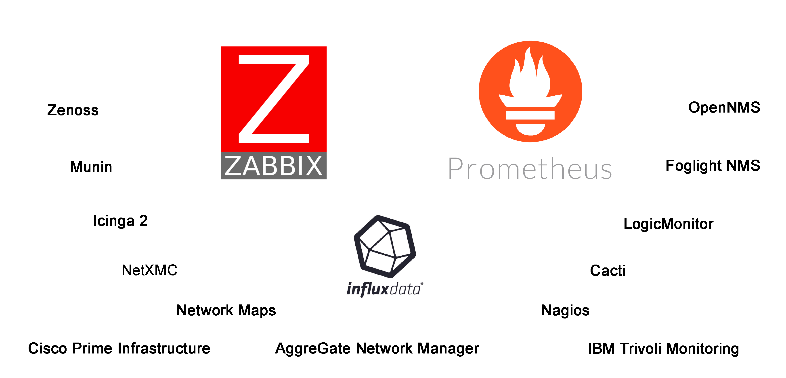
Тройка лидеров из рассмотренных вариантов.

Slide 5
Ключевые различия
Основные различия | Zabbix 4.3 | InfluxData | Prometheus
SQL | + | - | -
Простота поддержки | + | - | -
Поддержка баз данных временных рядов | - | + | +
#Хочу нарисовать картинку красивую

Slide 6
Ключевые различия
Основные различия | Zabbix 4.4 | InfluxData | Prometheus
SQL | + | - | -
Простота поддержки | + | - | -
Поддержка баз данных временных рядов | + | + | +
#Хочу нарисовать картинку красивую

Slide 7
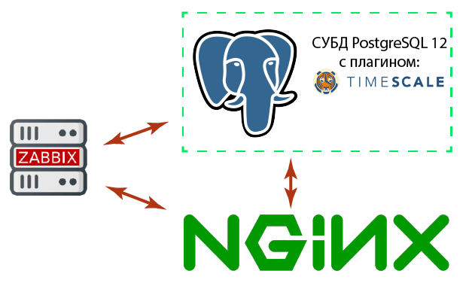
Итоговый выбор

Slide 8
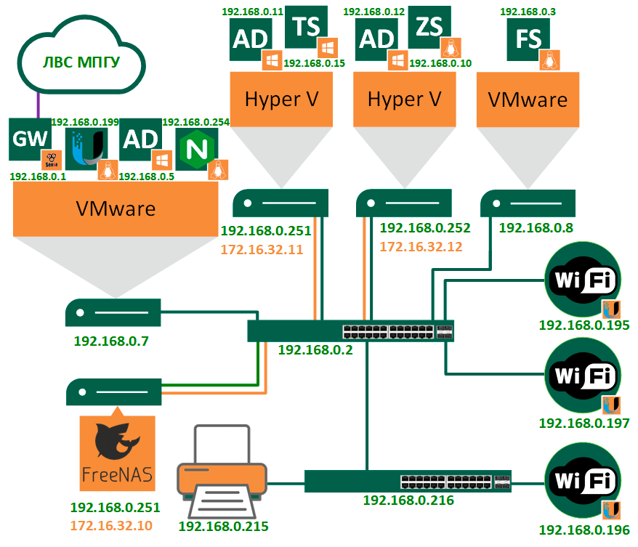
Карта сети

Slide 9
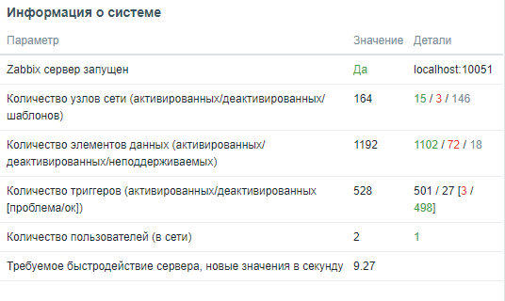
Итоговая статистика сервера

Slide 10
Итоговая схема работы Zabbix с SNMP
//Сделаю картинку
snmptrapd -> snmptt -> Zabbix

Slide 11
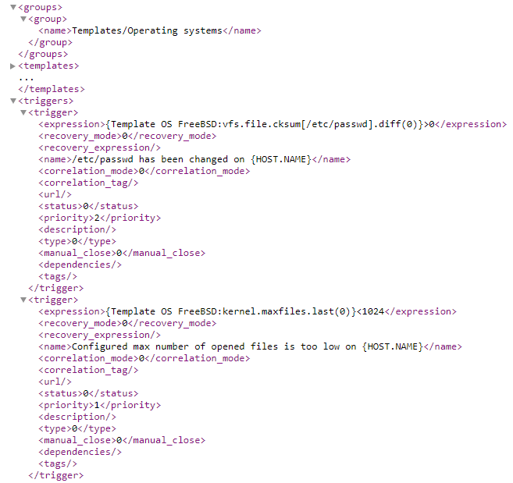
Редактирование шаблонов.
2 варианта картинки:
Подпись – «активно проверять свободное место на жестком диске»: рисунок: Файл сервер – ДА! Шлюз – НЕТ!
Скриншот шаблона:

Slide 12
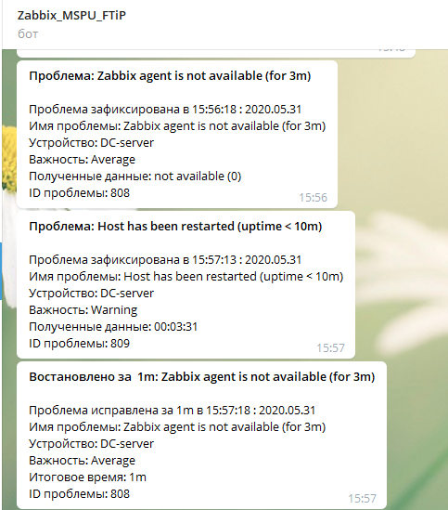
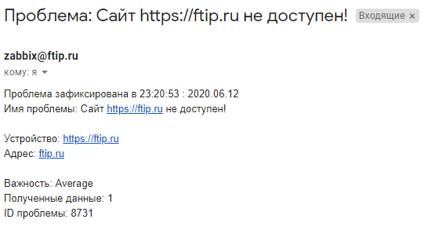
Пример работы уведомлений

Slide 13
Произведено обновление Zabbix
Картинку:
Zabbix 4.4 -> Zabbix 5.0
PostgreSQL 10 -> PostgreSQL 12
TimescaleDB 1.6.0 -> TimescaleDB 1.7.0

Slide 14
//Слайды со скриншотами zbx.ftip.ru

Slide 15
Спасибо за Ваше внимание!

Slide 16
Запасные слайды

